Slide 1
Διαφοροδιάγνωση νεοπλασιών με περιουρηθρική εντόπιση στον προστάτη αδένα . Επέκταση της διαφοροδιάγνωσης σε προστατικές νεοπλασίες με μορφολογικό πρότυπο μεγάλων άτυπων αδένων.
Ανδρέας Χ. Λάζαρης
Ιατρός-Ιστοπαθολόγος

Slide 2
ΚΑΡΚΙΝΙΚΕΣ ΕΞΕΡΓΑΣΙΕΣ ΠΑΡΑΚΕΙΜΕΝΩΝ ΤΗΣ ΟΥΡΗΘΡΑΣ ΙΣΤΩΝ ΔΥΝΗΤΙΚΩΣ ΠΡΟΒΑΛΛΟΥΣΕΣ ΕΝΔΟ-ΠΕΡΙ / ΟΥΡΗΘΡΙΚΩΣ
Ουροθηλιακό καρκίνωμα
(Aδενο)Καρκίνωμα των προστατικών πόρων (Πορογενές αδενοκαρκίνωμα του προστάτη αδένα)
Ενδοπορικό καρκίνωμα του προστάτη
Επέκταση συμβατικού κυψελιδικού αδενοκαρκινώματος προστάτη αδένα

Slide 3
Γενικά, νεοπλασματικές εξεργασίες σε προστατικούς αδένες μέσου ή μεγάλου μεγέθους, με κλινικώς σημαντική διαφοροδιάγνωση.
Επέκταση ουροθηλιακού καρκινώματος εντός προστατικών πόρων και κυψελών
Πορογενές αδενοκαρκίνωμα του προστάτη αδένα
Άτυπος ενδοπορικός πολλαπλασιασμός/Ενδοπορικό καρκίνωμα του προστάτη αδένα
Υψηλόβαθμη προστατική ενδοεπιθηλιακή νεοπλασία (HG PIN)
Αδενοκαρκίνωμα του προστάτη αδένα δίκην PIN , με κυψελιδικούς ή πορογενείς χαρακτήρες
(Συμβατικό) Κυψελιδικό αδενοκαρκίνωμα του προστάτη αδένα, χαμηλής διαφοροποίησης, ηθμοειδούς ή συμπαγούς προτύπου

Slide 4
ΚΛΙΝΙΚΗ ΣΗΜΑΣΙΑ ΤΗΣ ΕΝ ΛΟΓΩ ΙΣΤΟΛΟΓΙΚΗΣ ΔΙΑΦΟΡΟΔΙΑΓΝΩΣΗΣ
Η HGPIN συνιστά πρώιμο γεγονός στη φυσική ιστορία του κυψελιδικού προστατικού αδενοκαρκινώματος και μερικές φορές ανευρίσκεται να μεταχωρεί σε διηθητικό κυψελιδικό αδενοκαρκίνωμα του οποίου αποτελεί την πρόδρομη αλλοίωση˙αντίθετα, το ενδοπορικό καρκίνωμα συνιστά όψιμο γεγονός στην ως άνω φυσική ιστορία, καθώς συνδυάζεται σχεδόν πάντοτε με ένα αλλαχού διηθητικό κυψελιδικό αδενοκαρκίνωμα, το οποίο διασπείρεται και μέσω των προστατικών πόρων. Ιδιαίτερα σημαντική, λοιπόν, η διάκριση των δύο οντοτήτων σε υλικό διά βελόνης βιοψίας, αφού η HGPIN είναι σαφώς ευμενέστερης πρόγνωσης.
Η διάκριση της HGPIN από το (διηθητικό) αδενοκαρκίνωμα δίκην PIN, με κυψελιδικούς χαρακτήρες είναι προφανούς κλινικής σημασίας και επιβάλλει τον ανοσοϊστοχημικό έλεγχο για βασικά κύτταρα σε περιπτώσεις ανεύρεσης πολλαπλών, συνεχόμενων εστιών μορφολογικώς συμβατών με HGPIN.
Το πορογενές αδενοκαρκίνωμα του προστάτη αδένα συμπεριφέρεται ως διηθητικό ακόμα και αν, ενίοτε, διατηρεί κατά θέσεις υπολειμματικά βασικά κύτταρα και πρέπει να διαφοροδιαγνωσθεί από ένα, διαφορετικής ιστογένεσης και θεραπευτικής αντιμετώπισης, ουροθηλιακό καρκίνωμα που επεκτείνεται εντός των προστατικών πόρων, χωρίς να διηθεί το υπόστρωμα του προστάτη αδένα.
Το αδενοκαρκίνωμα δίκην PIN, με πορογενείς χαρακτήρες, εντάσσεται στο πρότυπο 3 κατά Gleason, οπότε στερείται ουσιώδους μεταστατικού δυναμικού· αντίθετα, το πορογενές αδενοκαρκίνωμα του προστάτη αδένα εξορισμού υπάγεται στα πρότυπα χαμηλής διαφοροποίησης του συστήματος Gleason και δυνητικώς μεθίσταται.

Slide 5
Κομβικά διαφοροδιαγνωστικά σημεία
Η περιουρηθρική εντόπιση με πιθανή ενδοουρηθρική προβολή.
Το σχετικά απλό ή σύνθετο αρχιτεκτονικό πρότυπο της αλλοίωσης.
Η κυρίαρχη κυτταρική μορφολογία: μη κιονοειδή κυψελιδικά-εκκριτικά κύτταρα με στρογγυλεμένους πυρήνες ή κιονοειδή κύτταρα πόρων με ωοειδείς-κυλινδρικούς πυρήνες.
Η παντελής απουσία βασικού κυτταρικού στοίχου.

Slide 6
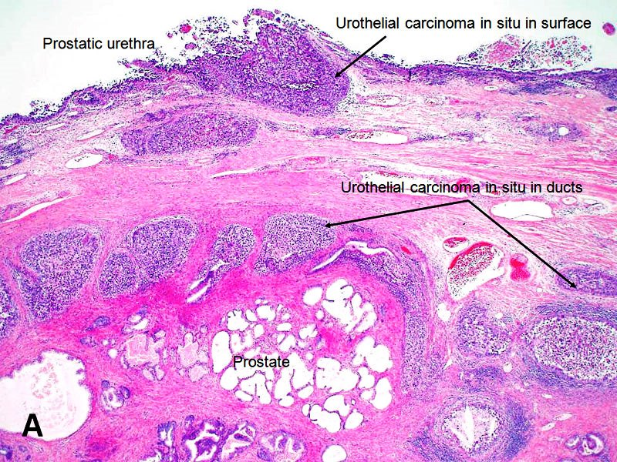
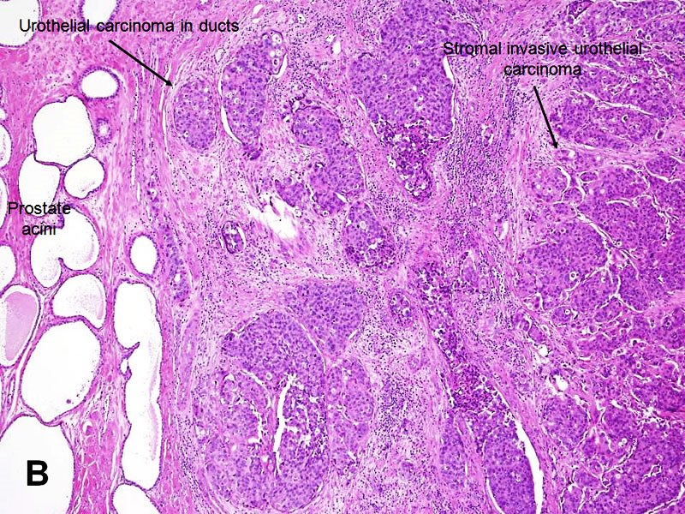
Ουροθηλιακό καρκίνωμα στον προστάτη αδένα Το σπάνιο, πρωτοπαθές ουροθηλιακό καρκίνωμα του προστάτη αδένα που εξορμάται από την προστατική ουρήθρα, τους περιουρηθρικούς αδένες και τους εγγύς προστατικούς πόρους πρέπει να διακριθεί απ’ το δευτεροπαθές καρκίνωμα από την ουροδόχο κύστη που επεκτείνεται εντός του προστάτη αδένα (στάδιο pT4 του καρκίνου της ουροδόχου) , καθώς το δευτεροπαθές ουροθηλιακό καρκίνωμα είναι σαφώς συχνότερο και έχει χειρότερη πρόγνωση· αξίζει να αναφερθεί ότι περί το ήμισυ των αντίστοιχων ασθενών δεν έχουν ιστορικό ή έχουν μεν ιστορικό αλλά όχι ταυτόχρονη ανάπτυξη ουροθηλιακού καρκινώματος στην ουροδόχο κύστη. Το ουροθηλιακό καρκίνωμα εντός του προστάτη μπορεί να παραμένει in situ οπότε εξελίσσεται κλινικώς ευμενέστερα από όταν διηθεί το υπόστρωμα του προστάτη αδένα.

Slide 7
Ουροθηλιακό καρκίνωμα, πιθανότατα από την ουροδόχο κύστη, με ενδοεπιθηλιακή επέκταση στους περιουρηθραίους πόρους του προστάτη αδένα. Η εμπλοκή των πόρων οφείλει να διακριθεί από τη διήθηση του υποστρώματος του προστάτη αδένα.
Ανοσοϊστοχημεία έναντι δεικτών διαφοροποίησης προστατικού επιθηλίου [προστεϊνης (κυτταροπλασματική χρώση) ή, κατά προτίμηση, NKX 3.1 (πυρηνική χρώση)].
Ο ουροθηλιακός καρκίνος, ως αναμένεται, παραμένει αρνητικός.

Slide 8
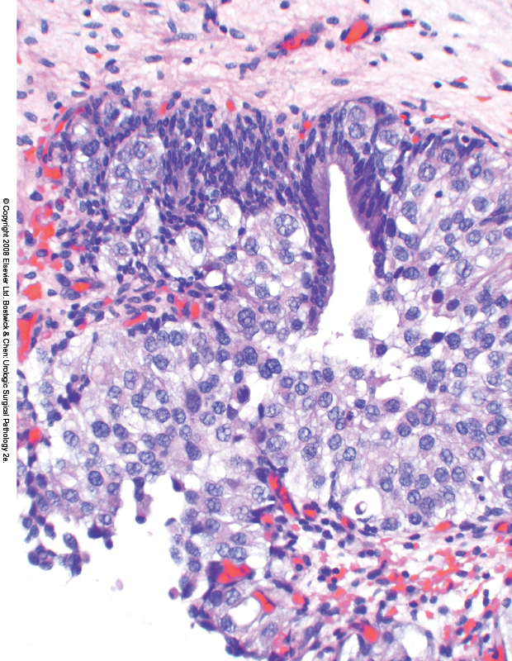
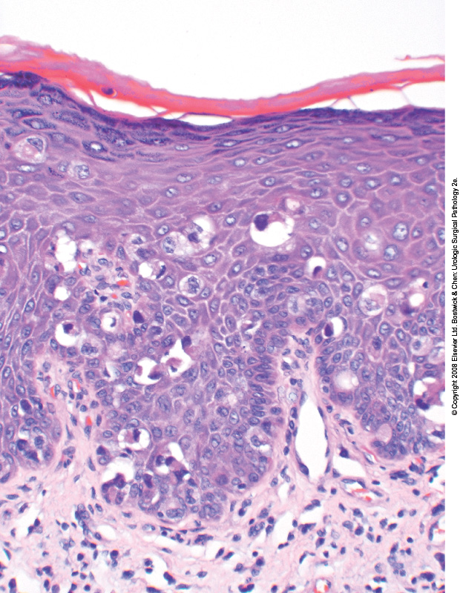
Ουροθηλιακό καρκίνωμα στην ουρήθρα εν προκειμένω σχετιζόμενο με αντίστοιχο της ουροδόχου κύστης. Η διάγνωσή του καθορίζει τη διατήρηση ή μη της ουρήθρας κατά την κυστεκτομή στους άρρενες με καρκίνο στην ουροδόχο κύστη. Στα θήλεα άτομα γίνεται ούτως ή άλλως ουρηθρεκτομή κατά την κυστεκτομή.

Slide 9
Πορογενές αδενοκαρκίνωμα του προστάτη αδένα (Ι)
Mεγάλες αδενικές δομές επενδυόμενες από ψηλό, κιονοειδές, συχνά ψευδοστοιβαδοποιούμενο επιθήλιο, συνήθως με θηλώδες ή ηθμοειδές πρότυπο.
Επιθετικότερο του κυψελιδικού με το οποίο συχνά συνυπάρχει. Σπάνια αμιγές. Για να διαγνωσθεί, η ως άνω μορφολογία οφείλει να καταλαμβάνει >80% της έκτασης του όγκου· οπότε σε υλικό βιοψίας μπορεί να διαγνωσθεί μόνο ως «καρκίνωμα του προστάτη αδένα με πορογενείς χαρακτήρες». Το ποσοστό του πορογενούς συστατικού σε ένα καρκίνωμα με συνυπάρχον κυψελιδικό (συμβατικό) στοιχείο προδικάζει τη βιοχημική υποτροπή της νόσου, οπότε καλό είναι να αναφέρεται στην ιστολογική έκθεση.
Διαβαθμίζεται πάντοτε ως υψηλόβαθμης κακοήθειας στο πρότυπο 4 κατά Gleason ή στο πρότυπο 5 , το δεύτερο όταν παρατηρείται συμπαγές συστατικό ή νέκρωση.
Γνήσιοι αγγειοσυνδετικοί άξονες καρκινικών θηλών το χρησιμότερο διαγνωστικό γνώρισμα. Ηθμοειδείς αδένες με επιμηκυσμένους πυρήνες και άκαμπτους, διάτρητους ή σχισμοειδείς αυλούς, επίσης διαγνωστικοί, με συνυπάρχουσα νέκρωση και συμπαγείς περιοχές, στις οποίες οι πυρήνες συχνά δεν είναι κυλινδρικοί. Η συμπαγής διαμόρφωση, από μόνη της, δεν είναι ειδική· πρέπει να συναπαντάται με το θηλώδες ή ηθμοειδές πρότυπο.
Η πυρηνική ατυπία ποικίλλει.
Ο ανοσοφαινότυπος, εν γένει, παρόμοιος με την κυψελιδική ποικιλία, πλην όμως σε περί το 30% των πορογενών αδενοκαρκινωμάτων ανευρίσκονται εστιακώς βασικά κύτταρα ( λόγω ενδοπορικής διασποράς των καρκινικών κυττάρων). Επίσης, η απώλεια του PTEN και η σύντηξη του γονιδίου ERG λιγότερο συχνά απαντώνται συγκριτικά με τα κυψελιδικά αδενοκαρκινώματα.

Slide 10
Πορογενές αδενοκαρκίνωμα του προστάτη αδένα (ΙΙ)
Η πλειονότης απαντά στην περιφερική ζώνη του προστάτη αδένα σχετιζόμενο με κυψελιδικό καρκίνωμα του οποίου αντιπροσωπεύει προχωρημένο στάδιο με υιοθέτηση της πορογενούς μορφολογίας ή διασπειρόμενο σε προϋπάρχοντες πόρους και κυψέλες. Επί περιφερικής ανάπτυξης, παθολογική η δακτυλική εξέταση του προστάτη και υψηλό PSA. Επί κεντρικής ανάπτυξης, αποφρακτικά συμπτώματα και αιματουρία.
ΔΔ από HG PIN: Οι αδένες του πορογενούς αδενοκαρκινώματος είναι πιο συνωστισμένοι και εκτεταμένοι , με απωστική μορφολογία με γνήσιες θηλές, ηθμοειδή , συμπαγή αρχιτεκτονική και νέκρωση. Η στρωματική αντίδραση περιλαμβάνει αιμορραγία και δεσμοπλασία, ενώ το διηθητικό δυναμικό εκδηλώνεται με περινευριδιακή διήθηση και εξωπροστατική επέκταση. Το πορογενές αδενοκαρκίνωμα μπορεί να διατηρεί κάποια βασικά κύτταρα αλλά η πλειονότης στερείται βασικών κυττάρων.
ΔΔ από ορθοκολικό ή ουροθηλιακό καρκίνωμα δευτερογενώς προσβάλλον τον προστάτη αδένα. Καθοριστική η ανοσοϊστοχημεία, καθώς το πορογενές αδενοκαρκίνωμα επιδεικνύει θετική χρώση για προστατικούς δείκτες όπως PSA και ΝΚΧ3.1. και αρνητική για γαστρεντερικούς δείκτες όπως το CDX-2 και δείκτες ουροθηλιακού καρκινώματος όπως GATA3, p63 και κυτταροκερατίνες υψηλού Μ.Β.

Slide 11
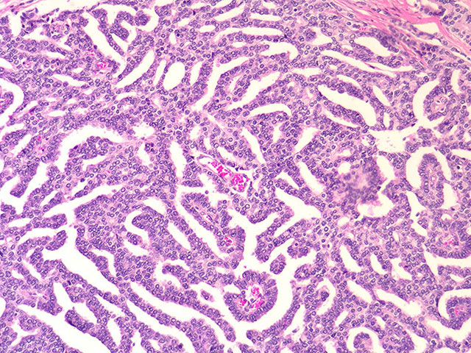
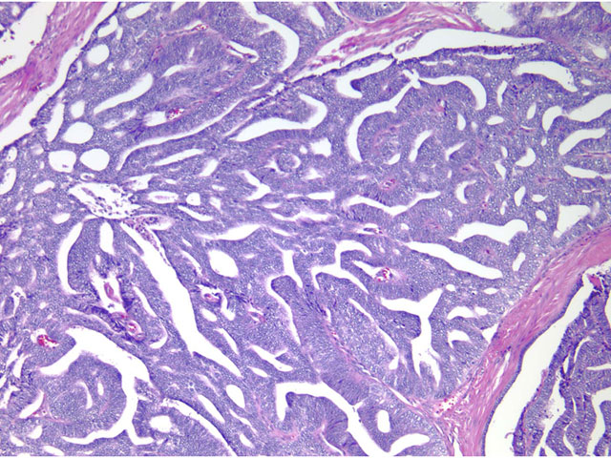
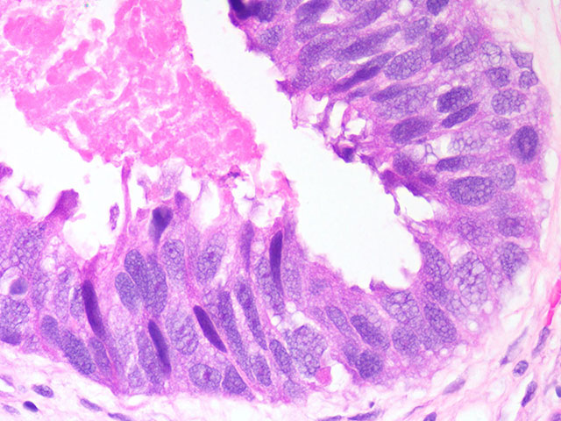
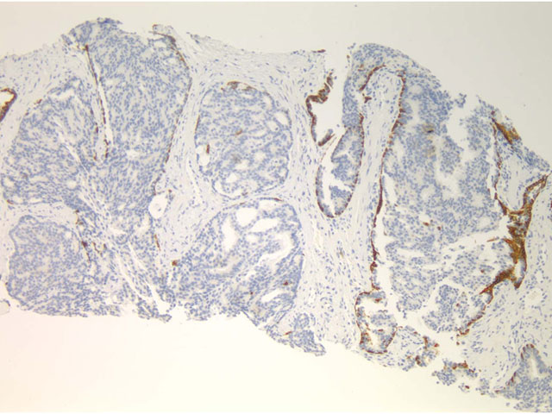
Κλασικό πορογενές αδενοκαρκίνωμα (εκ των των προστατικών πόρων), εξορισμού υψηλόβαθμης κακοήθειας, προτύπων κατά Gleason 4 ή 5 .
Σύνθετη αρχιτεκτονική: συμπαγής ή με ηθμούς ή θηλές υποστηριζόμενες από αγγειοσυνδετικούς άξονες. Επικρατούντα ψηλά κυλινδρικά κύτταρα με επιμηκυσμένους, κυλινδρικούς-ωοειδείς πυρήνες (της μορφής των πόρων).Πιθανή η διατήρηση βασικού κυτταρικού στοίχου! Αποφυγή του όρου in situ πορογενές καρκίνωμα, καθώς αυτό συμπεριφέρεται ως διηθητικό!

Slide 12
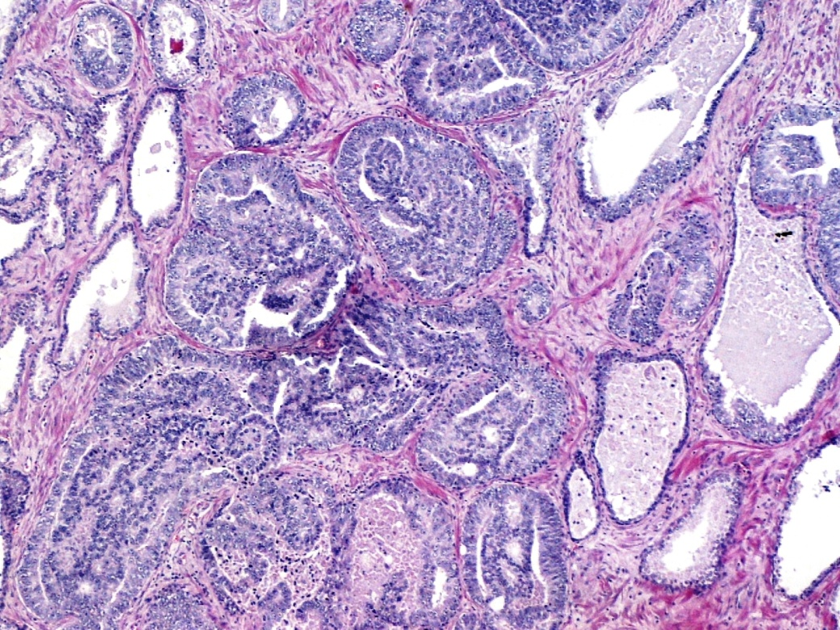
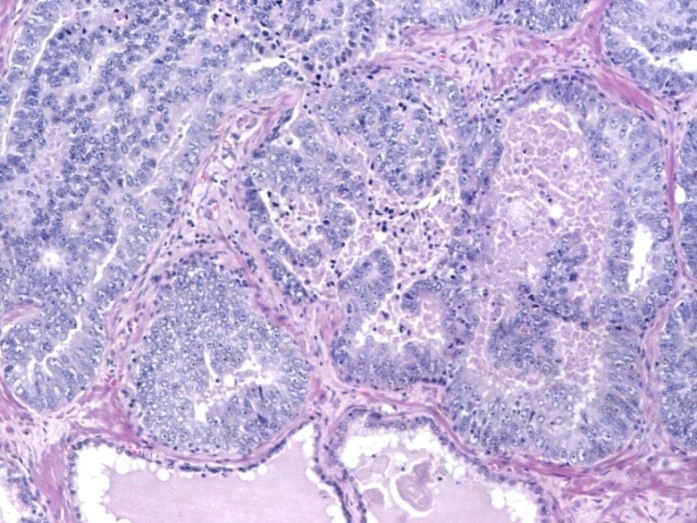
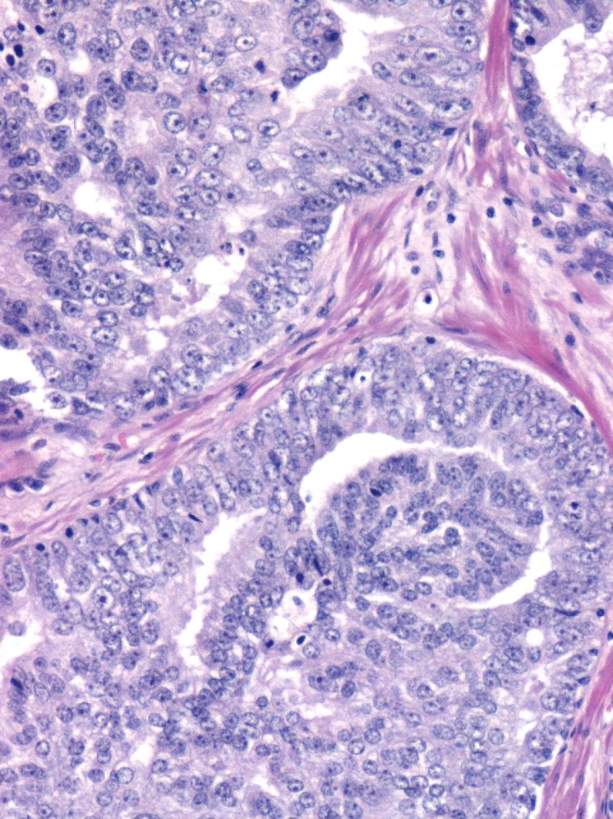
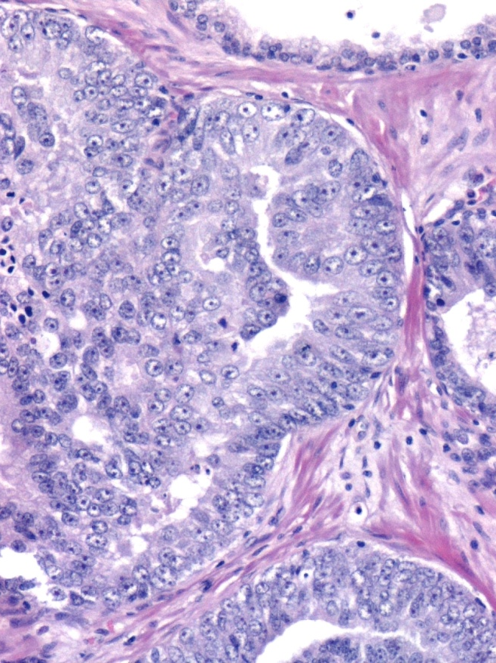
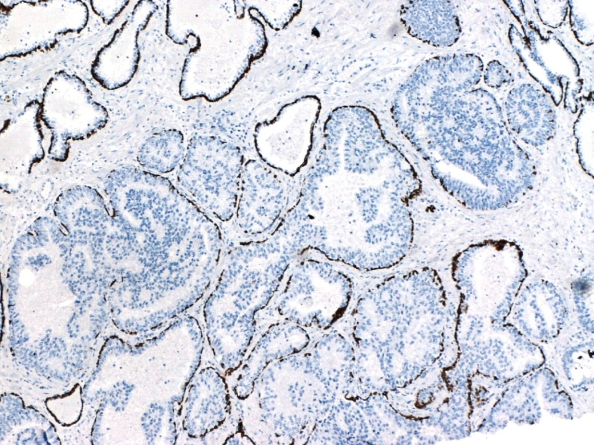
Ενδοπορικό καρκίνωμα Όψιμο γεγονός στη φυσική πορεία του συμβατικού κυψελιδικού προστατικού καρκίνου. Άτυπα, κυβοειδή κύτταρα με στρογγυλούς πυρήνες (κυψελιδικής μορφής κύτταρα). Παρακείμενο διηθητικό καρκίνωμα σχεδόν πάντα. Διατήρηση βασικού κυτταρικού στοίχου στο ενδοπορικό καρκίνωμα, τουλάχιστον εστιακώς, οπότε αποκλείεται το υψηλόβαθμης κακοήθειας κυψελιδικό αδενοκαρκίνωμα του προστάτη αδένα. Αντίθετα με την PIN, πολυάριθμες συρρέουσες αδενικές δομές με πολύ σύνθετη αρχιτεκτονική, πολύ έντονη και σχετικά ανομοιόμορφη πυρηνική ατυπία μεταξύ των ατύπων κυψελιδικών κυττάρων, μιτώσεις, πιθανή η νέκρωση. (ΔΔ: υψηλόβαθμη PIN= πρόδρομη αλλοίωση του προστατικού καρκίνου, ενίοτε μεταπίπτουσα σε διηθητικό καρκίνωμα)

Slide 13
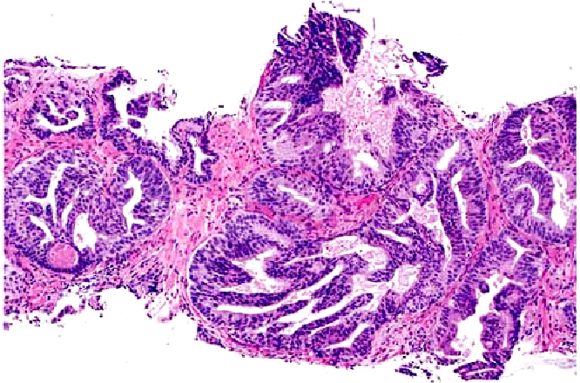
Άτυποι αδένες δίκην PIN, παρακείμενοι διηθητικών κυψελιδικών καρκινωμάτων πιθανώς να αντιστοιχούν σε ενδοπορικά καρκινώματα «χαμηλόβαθμης μορφολογικής κακοήθειας». Ο σχετικός όρος, «άτυπος ενδοπορικός πολλαπλασιασμός» , αν και κυτταρολογικώς υπολείπεται σε ατυπία από το ενδοπορικό καρκίνωμα, μορφολογικώς μάλλον υπερτερεί σε ατυπία από τη HGPIN· αντιστοιχεί δε, σε ορισμένους μεγάλους, χαλαρά ηθμοειδείς αδένες οι οποίοι μορφολογικώς δεν επαρκούν για τη διάγνωση ενδοπορικού καρκινώματος· πλην όμως , σε επίπεδο μοριακών μεταβολών ( κατάσταση των γονιδίων ERG & PTEN) και κλινικής συμπεριφοράς, προσομοιάζουν με το ενδοπορικό καρκίνωμα. Στις περιπτώσεις που ο «άτυπος ενδοπορικός πολλαπλασιασμός» αποτελεί το μόνο εύρημα στο βιοπτικό μας υλικό, χρειάζεται, αντίθετα με τη διάγνωση της HG PIN, άμεση επανάληψη της βιοψίας , ώστε να μην ξεφύγει πιθανό διηθητικό καρκίνωμα. M Zhou. Modern Pathol (2018) 31, S71-9

Slide 14
ΚΡΙΤΗΡΙΑ ΔΙΑΦΟΡΟΔΙΑΓΝΩΣΗΣ ΕΝΔΟΠΟΡΙΚΟΥ ΚΑΡΚΙΝΩΜΑΤΟΣ ΚΑΙ HG PIN
Διεσταλμένοι αδένες, παραπάνω από 6 αδένες άνω του 1 χιλ., με διαμέτρους διπλάσιες εκείνων των αδένων της περιφερικής ζώνης
Ενδαυλικός πολλαπλασιασμός κακοήθων κυττάρων που καταλαμβάνουν πλήρως τον αυλό
Πιθανές εστίες φαγεσωρικής νέκρωσης
Ελάσσονα κριτήρια: ενδοπορικοί αδένες διακλαδιζόμενοι υπό ορθές γωνίες με ομαλά στρογγυλά περιγράμματα, διπλός κυτταρικός πληθυσμός διαχωριζόμενος σε περιφερική και κεντρική στοιβάδα.

Slide 15
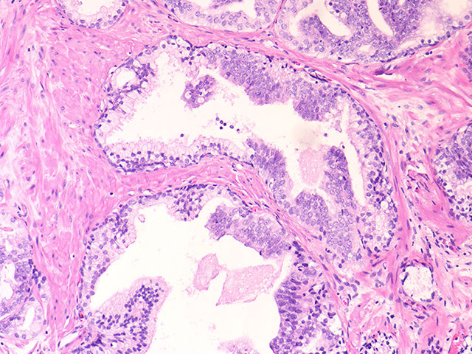
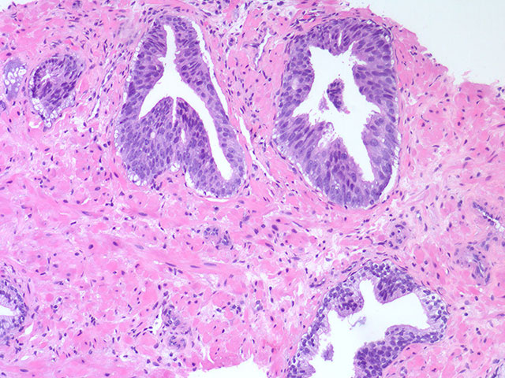
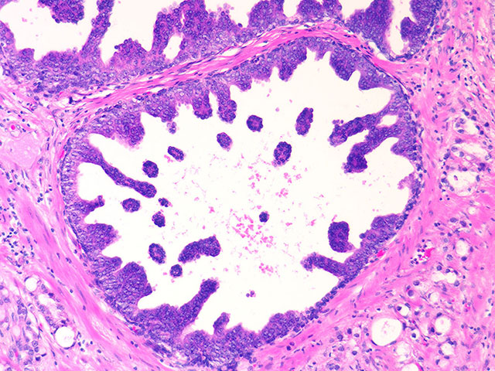
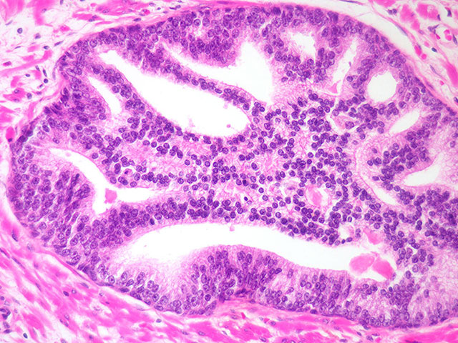
Υψηλόβαθμη προστατική ενδοεπιθηλιακή νεοπλασία – HG PIN
Η PIN συνιστά αλλοίωση της περιφερικής ζώνης του προστάτη αδένα, οπότε δεν αναμένεται περιουρηθρικά. Πιθανώς τμηματική προσβολή των προστατικών αδένων (άνω δεξιά εικ.), γενικά απλούστερη αρχιτεκτονική, αρκετό παρεμβαλλόμενο υπόστρωμα, υπερχρωμία ή προβάλλοντα πυρήνια στη βασική μοίρα του κυψελιδικού επιθηλίου, διατήρηση στοιχείων βασικού κυτταρικού στοίχου αλλά πιθανή απουσία τους σε μικρές εστίες HGPIN.
HG PIN.
Σπάνιότατα, φαινόμενο ωρίμανσης στο κέντρο.
Επί πλέον, εδώ, σχετικά ομοιόμορφη η πυρηνική ατυπία στα βασικώς κείμενα, άτυπα κύτταρα
της HG PIN.

Slide 16
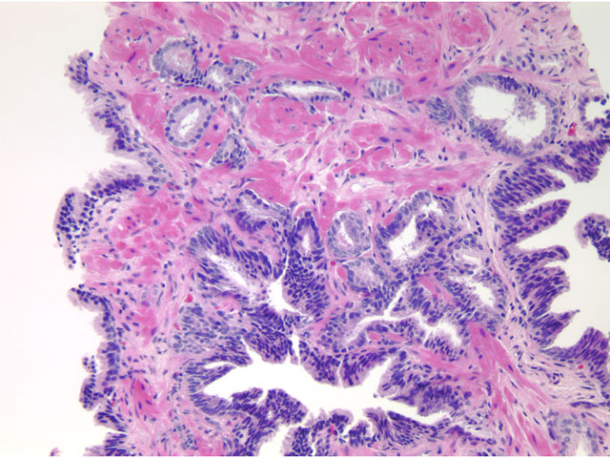

Slide 17
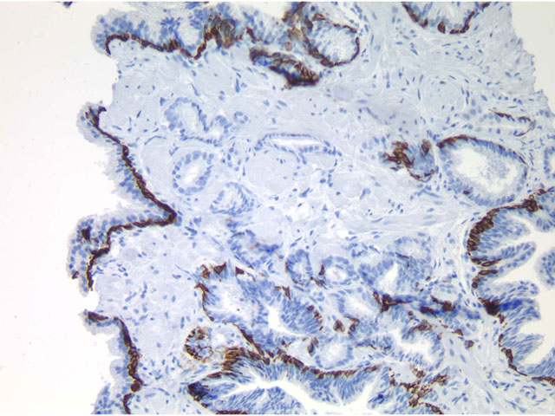
HGPIN + Παρακείμενο, σε ικανή απόσταση, διηθητικό καρκίνωμα με πλήρη απουσία βασικών κυττάρων. Διατήρηση βασικών κυττάρων στην PIN και σε ορισμένες από τις προσεκβολές της. Πλήρης απουσία βασικών κυττάρων στους καρκινικούς αδένες.

Slide 18
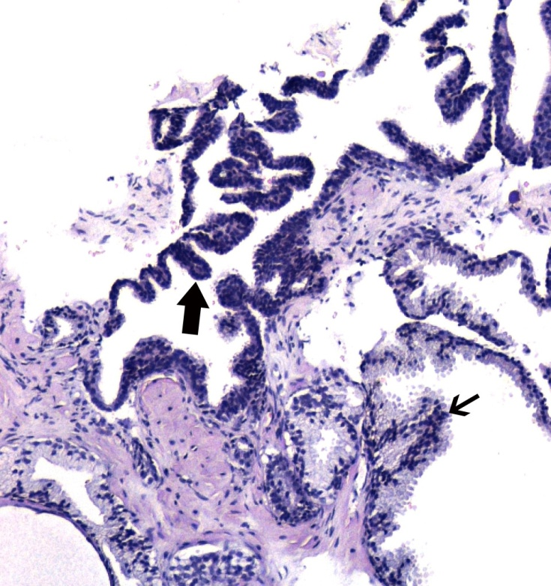
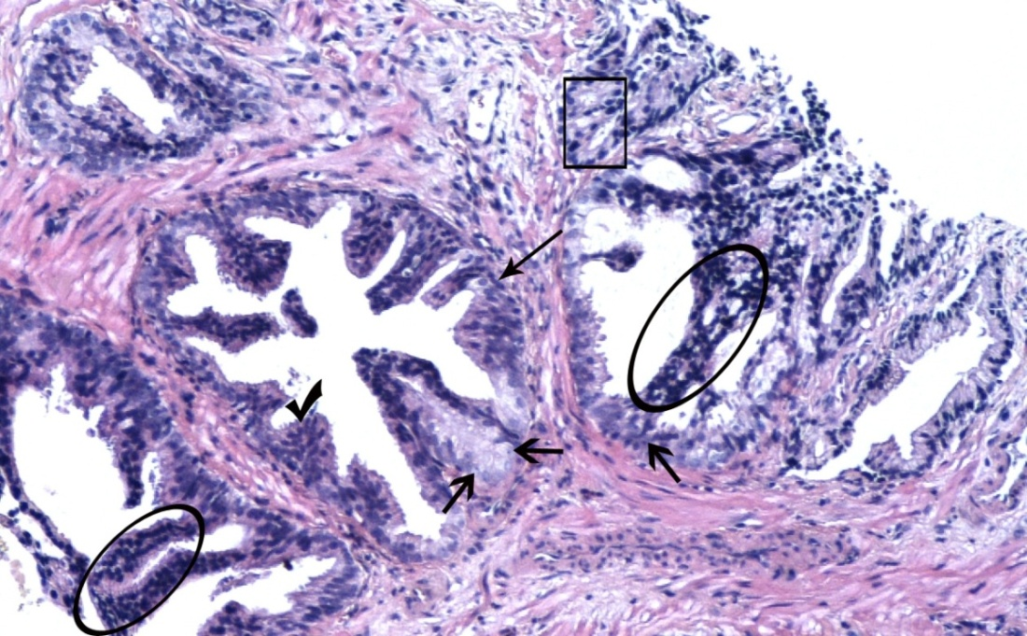
HG PIN Αισθητή παρουσία διαχωριστικού υποστρώματος ανάμεσα στους αδένες με HG PIN, οι οποίoι εμφανίζουν σχετικά απλή αρχιτεκτονική και άτυπα κυψελιδικά κύτταρα με στρογγυλούς πυρήνες. Στοιχεία του βασικού κυτταρικού στοίχου παρόντα, εκτός, πιθανώς, από μια μονήρη, μικρή εστία HG PIN.

Slide 19
Η ουσιώδης κυτταρική ατυπία της HG PIN την διακρίνει από καλοήθεις αλλοιώσεις παρόμοιας αρχιτεκτονικής
( προστατικοί αδένες κεντρικής ζώνης, επιθήλιο σπερματοδόχου ληκύθου/εκσπερματιστικού πόρου, αντιδραστική ατυπία λόγω φλεγμονής, έμφρακτο ή ακτινοβολία, ουροθηλιακή ή ακανθώδης μεταπλασία, υπερπλασία βασικών κυττάρων ).

Slide 20
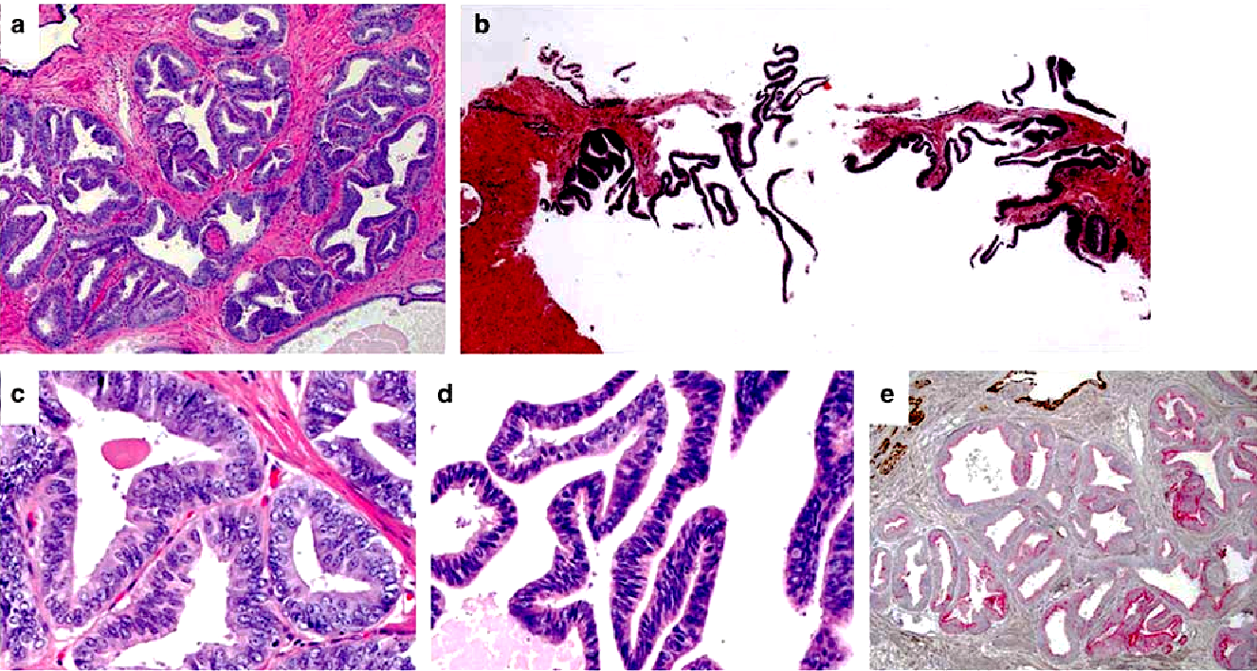
Το δίκην PIN καρκίνωμα εμφανίζεται ως εστία συνωστιζόμενων μεγάλων αδένων. Εικ.a. Κάθε μεμονωμένος καρκινικός αδένας είναι μεγάλου μεγέθους, με ανώμαλο περίγραμμα και κυματιστό αυλό παρόμοια με τους αδένες της HGPIΝ· παρόλα αυτά, οι καρκινικοί αδένες είναι πιο συνωστισμένοι συγκριτικά με εκείνους της HGPIN, μερικοί δε εξ αυτών συρρέουν εν μέσω λιγοστού παρεμβαλλόμενου υποστρώματος. Εικ.b. Οι καρκινικοί αδένες πιθανώς να είναι έντονα διατεταμένοι. Στο δίκην PIN καρκίνωμα, οι καρκινικοί αδένες επενδύονται από ψευδοστοιβαδοποιούμενα κύτταρα με εδώ στρογγυλούς πυρήνες (Εικ.c). Μερικοί όγκοι εμφανίζουν λιγότερο προβάλλοντα πυρήνια απότι η HGPIN(Εικ.d). Πλήρης η απουσία βασικού κυτταρικού στοίχου και ανοσοϊστοθετικότητα της AMACR (Εικ.e). M Zhou. Modern Pathol (2018) 31, S71-9

Slide 21
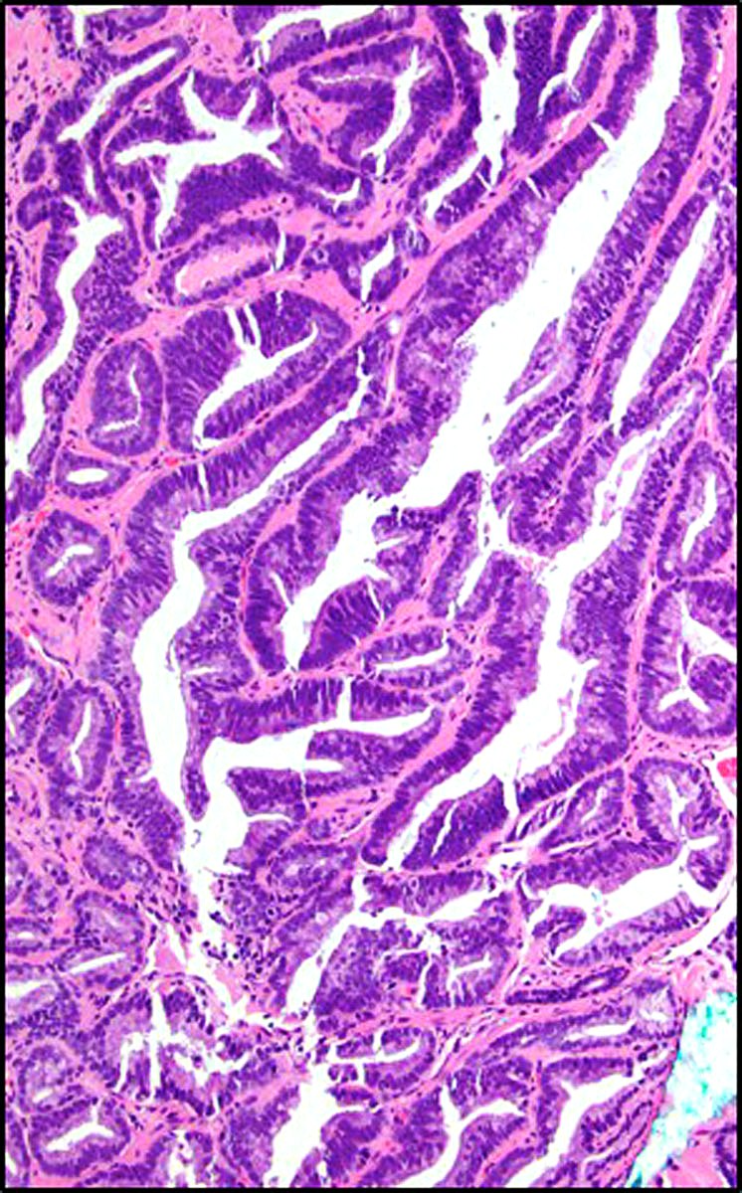
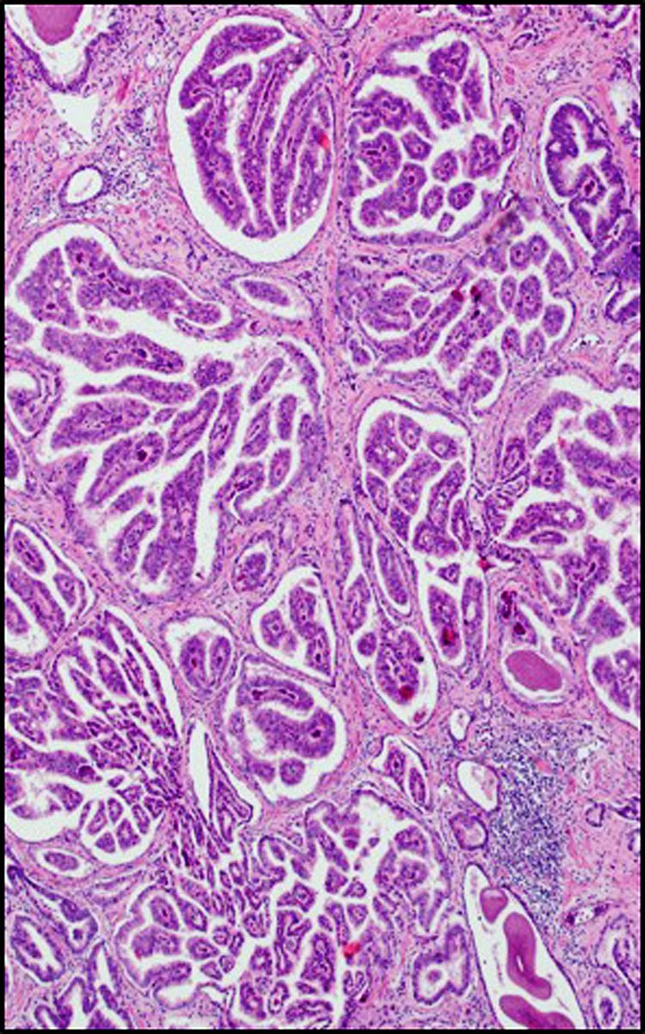
Μεγάλοι αδένες με επιθήλιο της μορφής των πόρων Επιβάλλεται προσεκτική μελέτη της αρχιτεκτονικής, ώστε να ξεχωρίσουμε τη σχετικά απλή αρχιτεκτονική του δίκην PIN καρκινώματος με επιμηκυσμένους πυρήνες , αθροιστικού βαθμού κακοήθειας κατά Gleason 6 (3+3) (αρ. εικ.) το οποίο συμπεριφέρεται σαν το αντιστοίχου βαθμού κακοήθειας κυψελιδικό αδενοκαρκίνωμα, από την πιο σύνθετη γνήσια θηλώδη αρχιτεκτονική του επιθετικού κλασικού πορογενούς αδενοκαρκινώματος, αθροιστικού βαθμού κακοήθειας κατά Gleason 8 (4+4) (δεξιά εικ.)

Slide 22
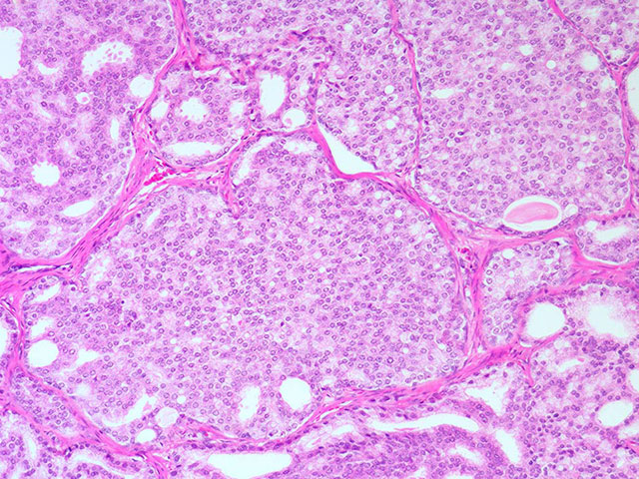
Συμβατικό κυψελιδικό αδενοκαρκίνωμα , ηθμοειδούς διαμόρφωσης της περιφερικής ζώνης του προστάτη αδένα αθροιστικού βαθμού κακοήθειας κατά Gleason 4+4=8. Παντελής η απουσία βασικού κυτταρικού στοίχου σε όλους τους ύποπτους αδένες.
Επικρατούσα μορφολογία κυψελιδικού κυττάρου.

Slide 23
ΣΥΣΤΑΣΕΙΣ ΓΙΑ ΑΝΑΦΟΡΑ ΗΘΜΟΕΙΔΩΝ ΑΛΛΟΙΩΣΕΩΝ
Ηθμοειδής HG PIN
Ενδοπορικό καρκίνωμα σχετιζόμενο με αλλαχού αναπτυχθέν, διηθητικό, υψηλόβαθμης κακοήθειας καρκίνωμα
Ενδοπορικό καρκίνωμα σχετιζόμενο με αλλαχού αναπτυχθέν καρκίνωμα προτύπου 3 κατά Gleason
Ενδοπορικό καρκίνωμα εν τη απουσία διηθητικού καρκινώματος στο εξετασθέν υλικό
Άτυπος ενδοπορικός πολλαπλασιασμός
Aναφορά αριθμού προσβεβλημένων κυλίνδρων βιοψίας
Πιθανώς επιπρόσθετη προγνωστική αξία
Δυσμενής η πρόγνωση
Καθώς το ενδοπορικό καρκίνωμα συνήθως σχετίζεται με υψηλόβαθμης κακοήθειας καρκίνωμα του προστάτη, συνιστάται άμεσος επανέλεγχος με βιοψία ή κανονική θεραπεία ως επί διηθητικού καρκίνου.
Συνιστάται άμεσος επανέλεγχος με βιοψία

Slide 24
H ΣΗΜΑΣΙΑ ΤΗΣ ΣΩΣΤΗΣ ΤΑΥΤΟΠΟΙΗΣΗΣ
ΤΩΝ ΥΠΟ ΜΕΛΕΤΗ ΟΝΤΟΤΗΤΩΝ
Πορογενές αδενοκαρκί-
νωμα
Ηθμοειδές καρκίνωμα
Δίκην PIN
καρκίνωμα
Ενδοπορικό καρκίνωμα
HGPIN
Κλινική σημασία | Πρόδρομη αλλοίωση καρκίνου | Διηθητικός καρκίνος | Διηθητικός καρκίνος | Διηθητικός Καρκίνος | Κατά κανόνα, όψιμη διασπορά προστατικού καρκίνου εντός πόρων & κυψελών
Διαβάθμιση κακοήθειας κατά Gleason | Δεν εφαρμόζεται | Πρότυπο 4 | Πρότυπο 3 | Πρότυπο 4 ή 5 | Δεν εφαρμόζεται
Aντιμετώπιση | Όχι θεραπεία· επανάληψη της βιοψίας, με εκτενή ιστοληψία εντός 6μήνου, εφόσον η HGPIN αφορά σε >1 βιοπτικά ιστοτεμάχια ή θέσεις. | Ως επί καρκίνου υψηλής κακοήθειας , ιδιαίτερης επιθετικότητας | Ως επί καρκίνου μέσης κακοήθειας | Ως επί καρκίνου υψηλής κακοήθειας | Σε υλικό βιοψίας με ενδοπορικό καρκίνωμα χωρίς συνυπάρχον διηθητικό συστατικό, είτε ως επί καρκίνου είτε άμεση επανάληψη της βιοψίας

Slide 25
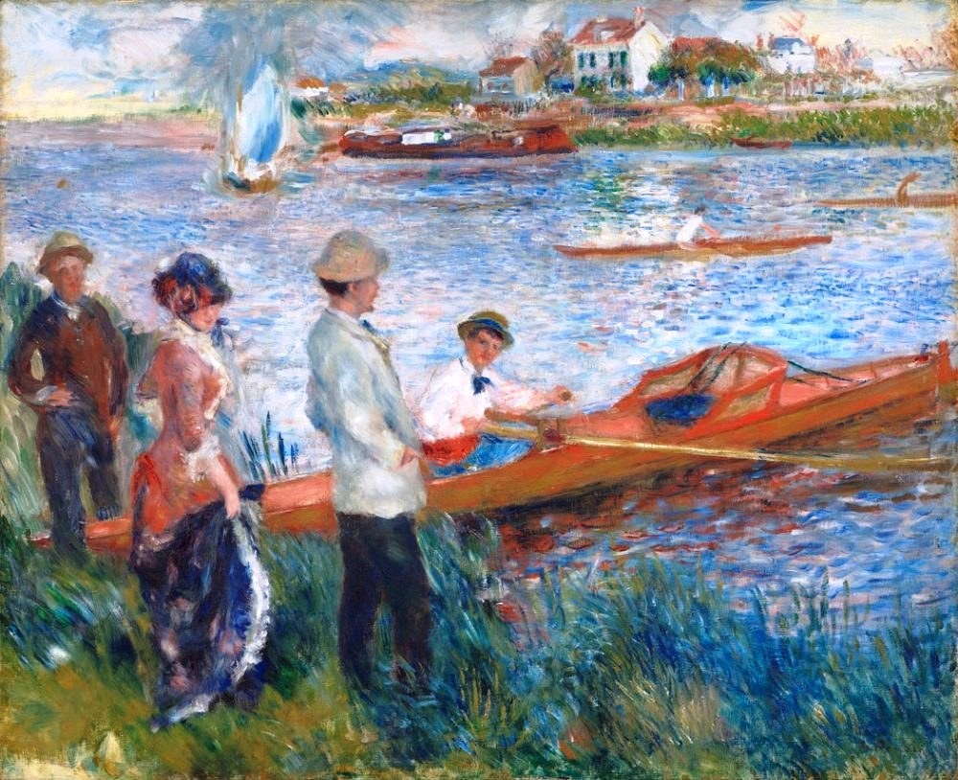

Slide 26
Πρόβλημα: Ανάπτυξη κακοήθους νεοπλασίας σωματικής κατηγορίας σε έδαφος όγκων γεννητικών κυττάρων του όρχεως
Ανάπτυξη κακοήθους νεοπλασίας σωματικής κατηγορίας σε έδαφος τερατώματος όρχεως
Όταν η (δευτερογενής) σωματική κακοήθης νεοπλασία αναπτύσσεται σε τερατωματώδη στοιχεία εκτοδερμικής, ενδοδερμικής ή μεσοδερμικής προέλευσης, δυνητικώς προκύπτουν εστίες ακανθοκυτταρικού καρκινώματος, βλεννοεκκριτικού αδενοκαρκινώματος ή σαρκώματος, αντίστοιχα. Οι εν λόγω δευτερογενώς αναπτυχθείσες κακοήθεις νεοπλασίες κατά κανόνα διαθέτουν, κυτταρογενετικώς, ισοχρωμόσωμα 12p, κατ’ αναλογία με τους όγκους γεννητικών κυττάρων (OΓΚ), και δη και των τερατωμάτων, απόπου προήλθαν.
Σημαντική για τη θεραπεία του ασθενούς, η αναγνώριση εξωορχικής εστίας δευτερογενούς κακοήθους νεοπλασίας, μη προερχομένης από γεννητικά κύτταρα,δηλ. σωματικής κατηγορίας, σε ένα τεράτωμα, καθώς αυτή δεν είναι χημειοευαίσθητη και πρέπει να επιχειρηθεί η χειρουργική εξαίρεσή της, ως θεραπεία εκλογής.

Slide 27
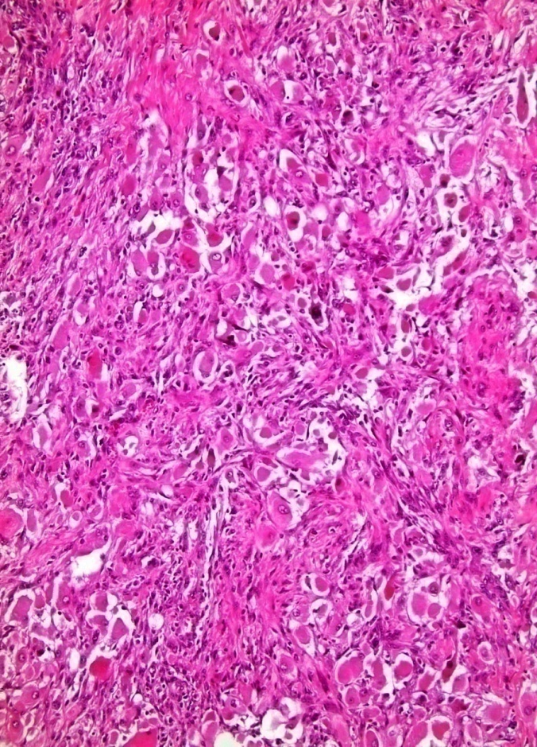
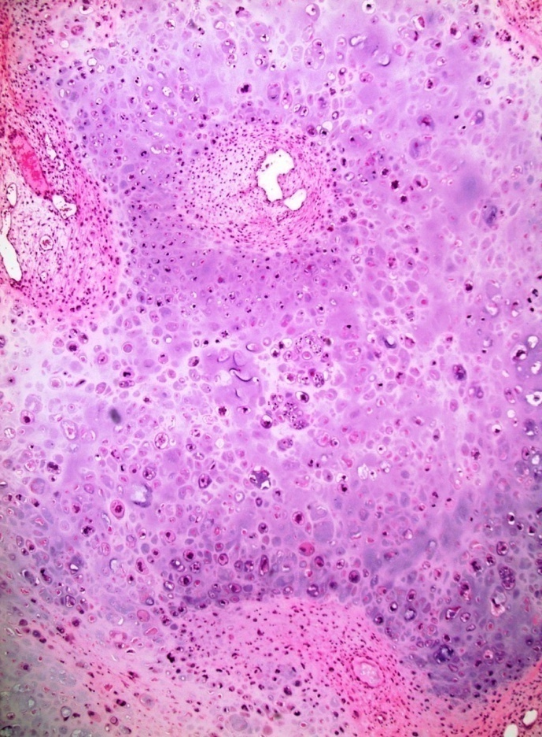
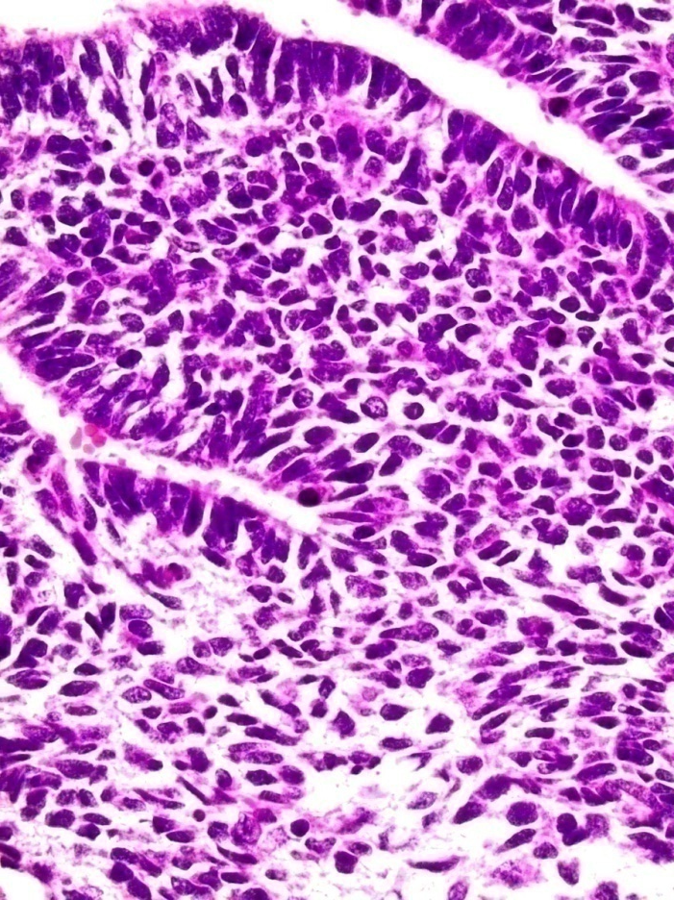
Οι σωματικής κατηγορίας κακοήθεις νεοπλασίες σε έδαφος τερατώματος, εντός ή εκτός του όρχεως, μπορεί να εμφανίζουν είτε απωστικό είτε διηθητικό πρότυπο ανάπτυξης· ξεχωρίζουν δε από άωρα τερατωματώδη συστατικά, καθώς αυτές αποτελούνται υποχρεωτικώς από έναν αμιγή πληθυσμό ατύπων, μεσεγχυματικών ή επιθηλιακών κυττάρων, χωρίς παρεμβαλλόμενα άλλα τερατωματώδη συστατικά, που καταλαμβάνει τουλάχιστον ένα οπτικό πεδίο μικρής μεγέθυνσης (Χ4, διαμέτρου 5 χιλ.)
Ραβδομυοσάρκωμα
Αρχέγονος νευροεκτοδερμικός όγκος
Χονδροσάρκωμα

Slide 28
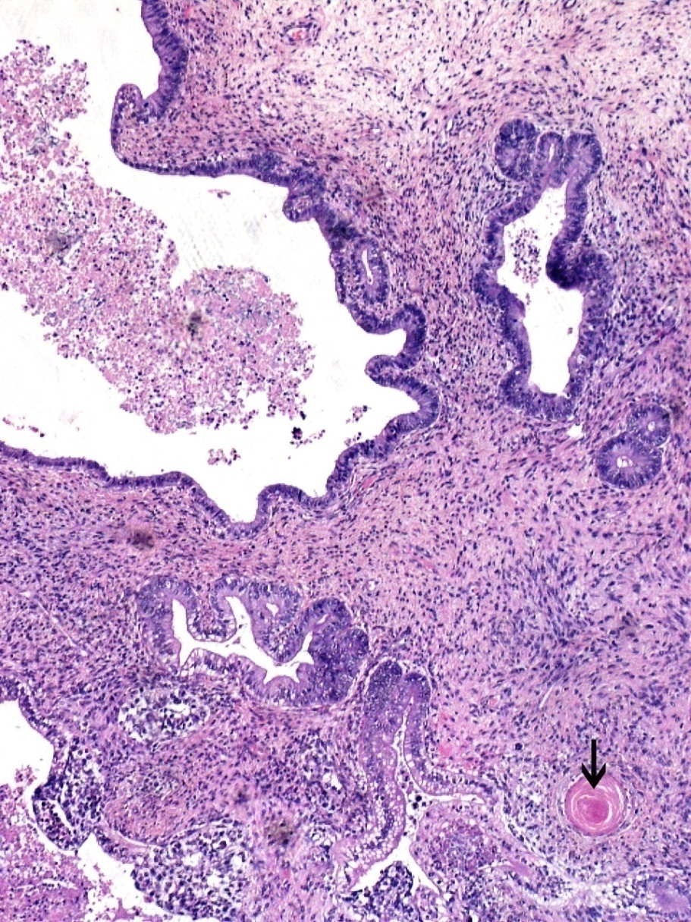
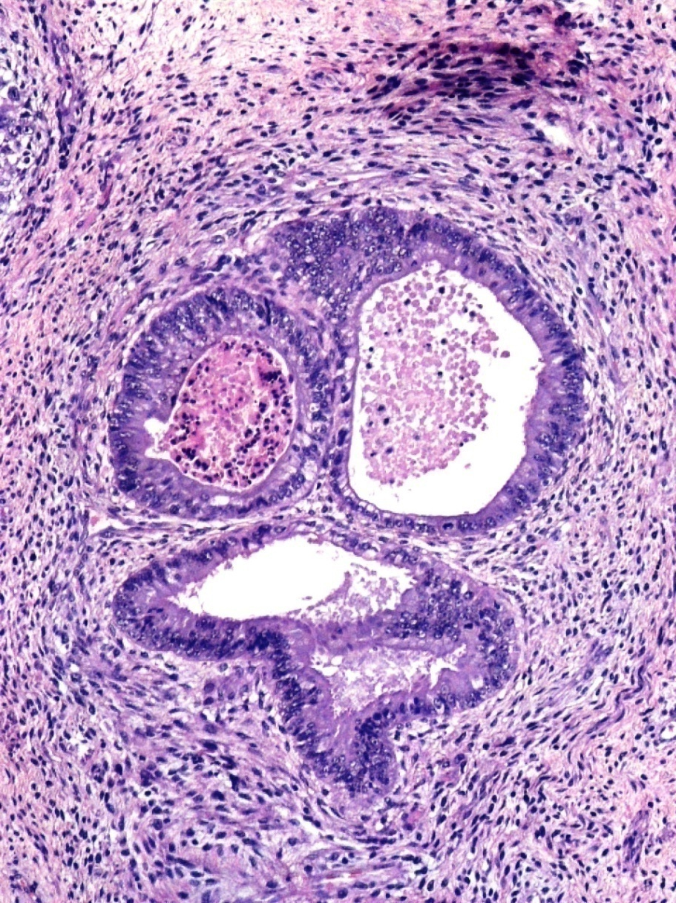
Υπολειμματικά αδενικά στοιχεία τερατώματος σε οπισθοπεριτοναϊκή μάζα μετά από χημειοθεραπεία, εξού πιθανότατα και η κυτταρική τους ατυπία. Η ανάμειξή τους με άλλα τερατωματώδη στοιχεία , ήτοι με φωλιά κερατινοποιούμενων ακανθωδών κυττάρων (βέλος) και με κυτταρικό ατρακτόμορφο μεσεγχυματικό συστατικό (αντί του δεσμοπλαστικού στρώματος του καρκίνου) απομακρύνει τη διάγνωση σωματικού αδενοκαρκινώματος.

Slide 29
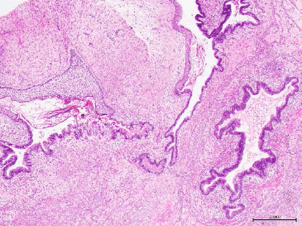
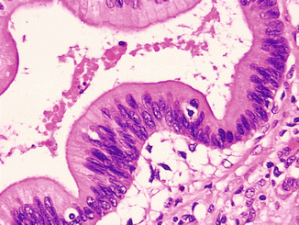
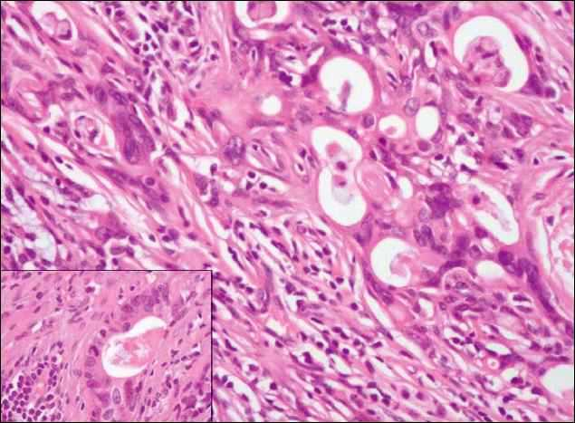
Ατυπία συχνά παρατηρείται σε στοιχεία τερατώματος όπου όμως πρέπει να διατηρείται μια σχετικά οργανωμένη ανάμειξη των άτυπων δομών τόσο με άλλες τερατωματώδεις δομές (πάνω εικόνες) όσο και, πιθανότατα, με συστατικά άλλων ποικιλιών ΟΓΚ. Η μετά από θεραπευτικούς χειρισμούς ατυπία είναι συνήθως διάχυτη και στερείται της οζώδους ή διηθητικής ανάπτυξης (βλ. κάτω δεξιά εικόνα) ενός αμιγούς άτυπου κυτταρικού πληθυσμού.
Τεράτωμα
με εντερικής μορφής
αδενικό επιθήλιο
και εμφανή κυτταρική ατυπία
Συγχωνευόμενοι, ανώμαλοι καρκινικοί αδένες
αναπτύσσονται διηθητικά
εντός δεσμοπλαστικού στρώματος.
Σωματικό αδενοκαρκίνωμα.

Slide 30
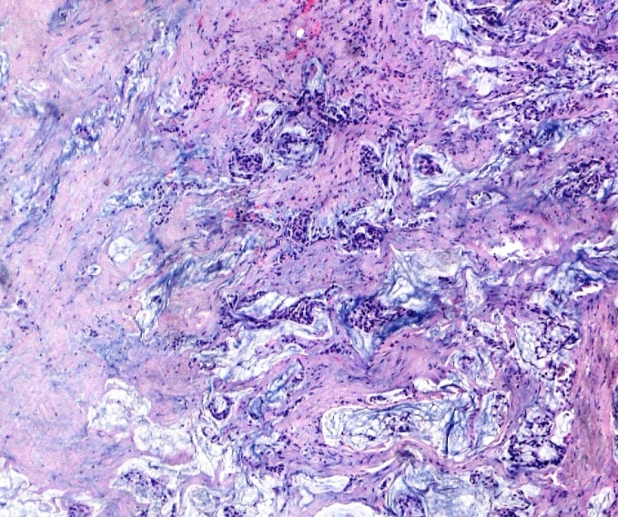
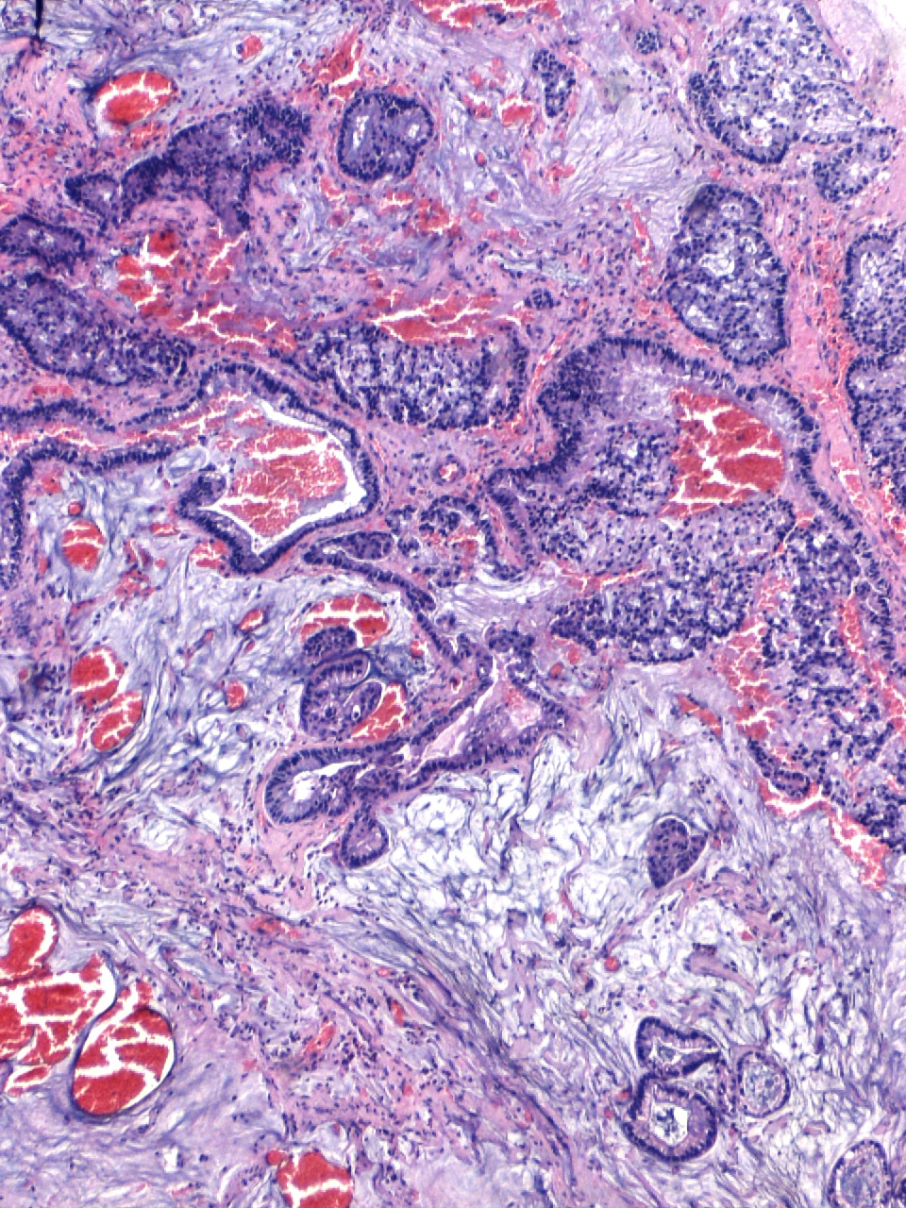
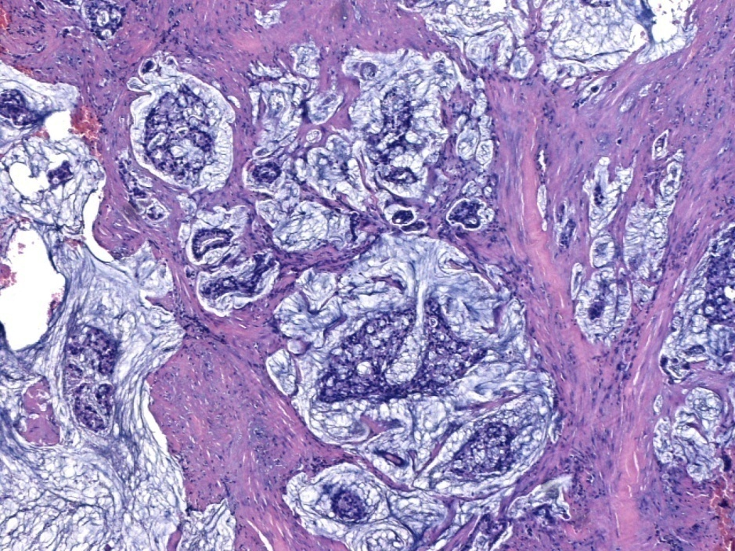
Δευτερογενής ανάπτυξη σωματικής κατηγορίας αδενοκαρκινώματος, εν προκειμένω βλεννώδους ποικιλίας, σε έδαφος υπολειμματικών στοιχείων τερατώματος, μετά από χημειοθεραπεία. Για τη μετάπτωση ενός τερατώματος σε καρκίνωμα επιβάλλεται η αναγνώριση σαφούς διηθητικής ανάπτυξης, κατά κανόνα εντός δεσμοπλαστικού υποστρώματος.

Slide 31
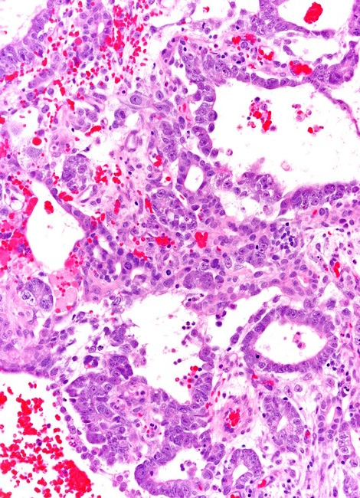
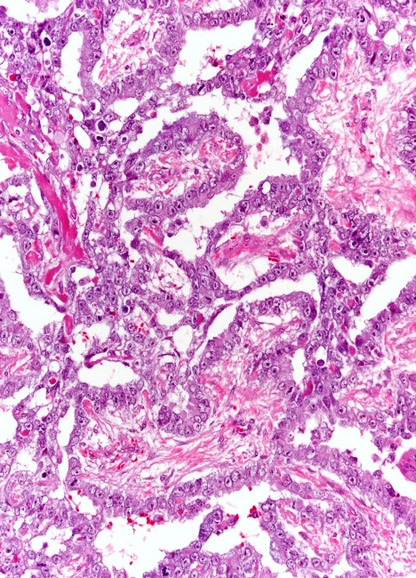
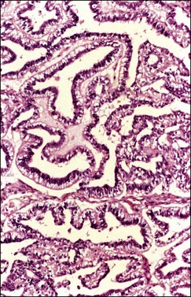
Αδενικό πρότυπο διάταξης νεοπλασματικών κυττάρων όγκου λεκιθικού ασκού (ΟΛΑ). Σωληνώδεις δομές είτε απλές είτε σύνθετες, αλληλοσυνδεόμενες, συχνά με εντερική διαφοροποίηση, στερούμενες όμως λείας μυϊκής επένδυσης - εν αντιθέσει με πολλούς αδένες τερατωμάτων - ή προσομοιάζουσες με ενδομητρικούς αδένες εκκριτικής φάσης με ψηλά, κιονοειδή κύτταρα και υποπυρηνικά κενοτόπια (δεξ. εικόνα). Πριν διαγνωσθεί σωματικής κατηγορίας αδενοκαρκίνωμα σε έφαφος ΟΓΚ, κυρίως τερατώματος, πρέπει να αποκλειστούν τα αδενικά πρότυπα του ΟΛΑ.

Slide 32
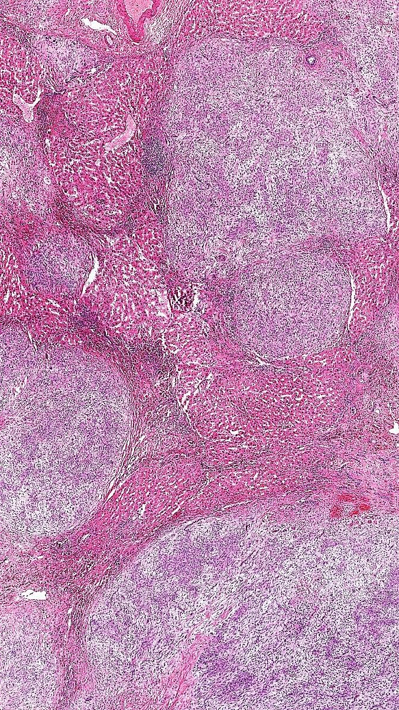
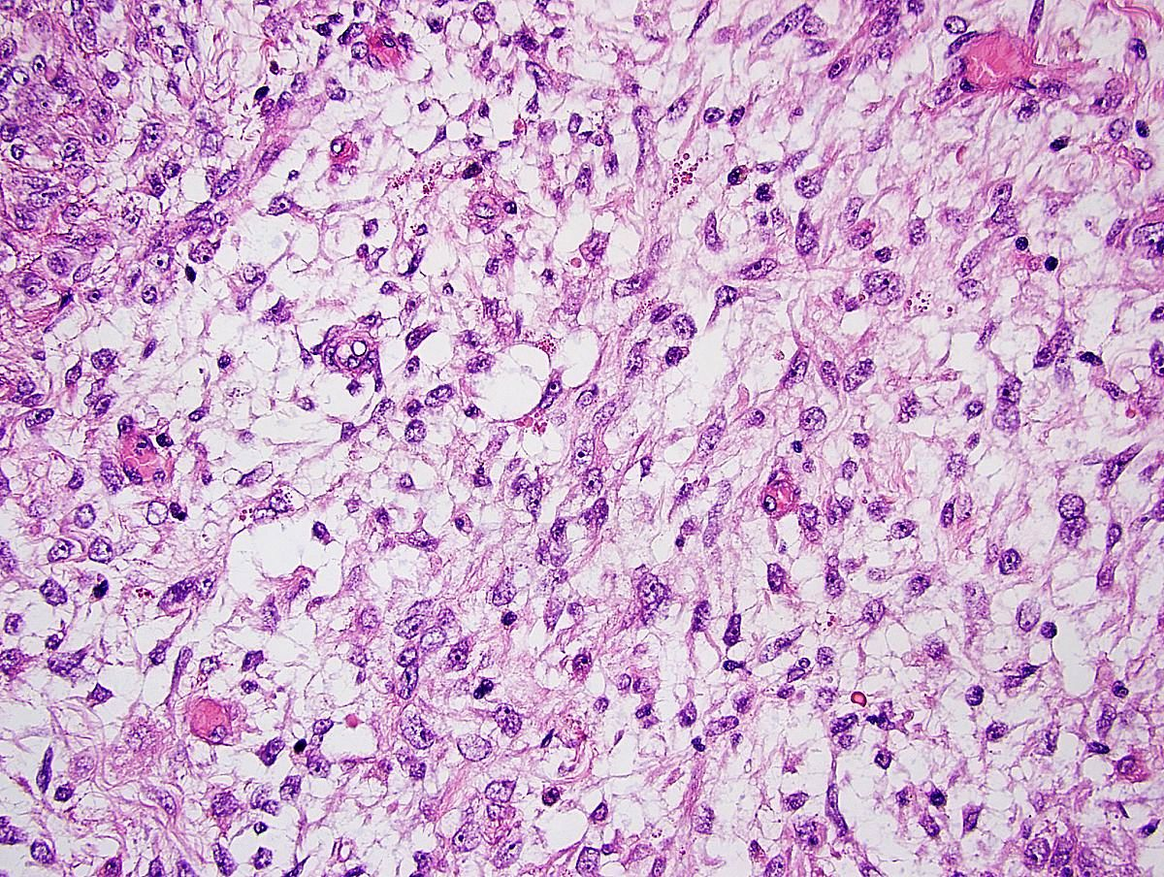
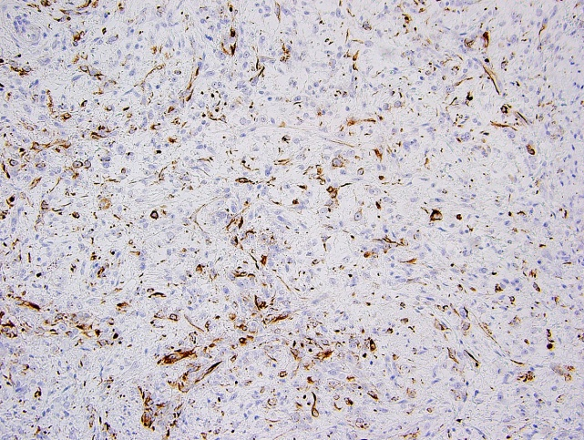
Mεταστατικός όγκος λεκιθικού ασκού (ΟΛΑ) στο ήπαρ με σαρκωματοειδές ατρακτοκυτταρικό πρότυπο και υποσημαινόμενο σχηματισμό χαρακτηριστικών για τον ΟΛΑ, δικτυωτών ή δακτυλιοειδών δομών. Η ανομοιογενής ανοσοϊστοθετικότητα των ατρακτόμορφων κυττάρων στην κερατίνη επίσης συνηγορεί υπέρ ΟΛΑ. Θεραπευτικά, η χειρουργική εξαίρεση είναι προτιμότερη της συνέχισης χημειοθεραπείας για ΟΓΚ, καθώς το μετά από χημειοθεραπεία ανιχνευόμενο σαρκωματοειδές πρότυπο του όγκου λεκιθικού ασκού συμπεριφέρεται ανάλογα με δευτερογενές σωματικό σάρκωμα προερχόμενο από ΟΓΚ.
Χρώση κυτταροκερατίνης

Slide 33
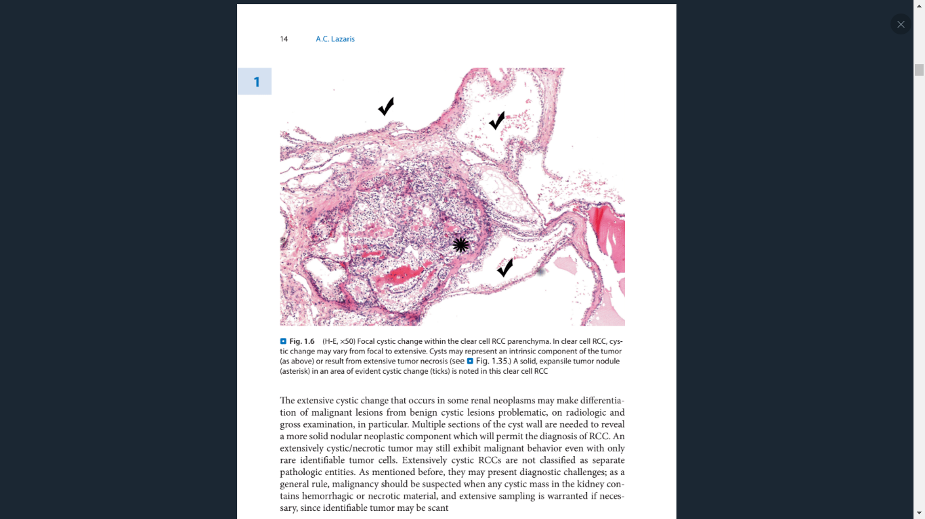
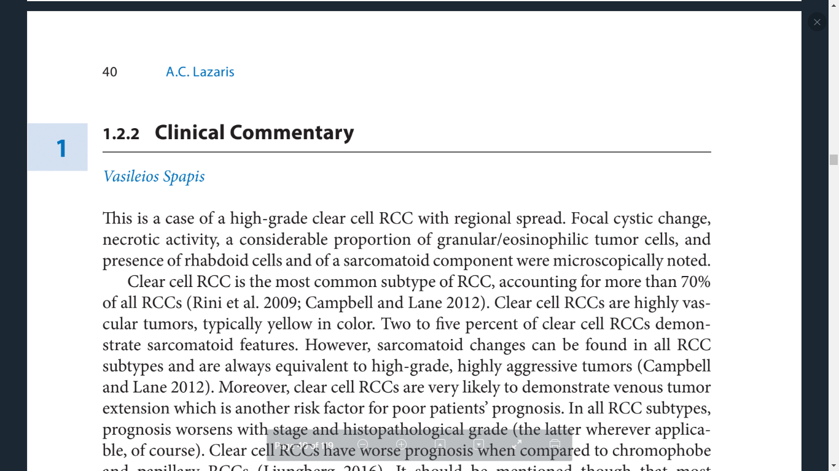
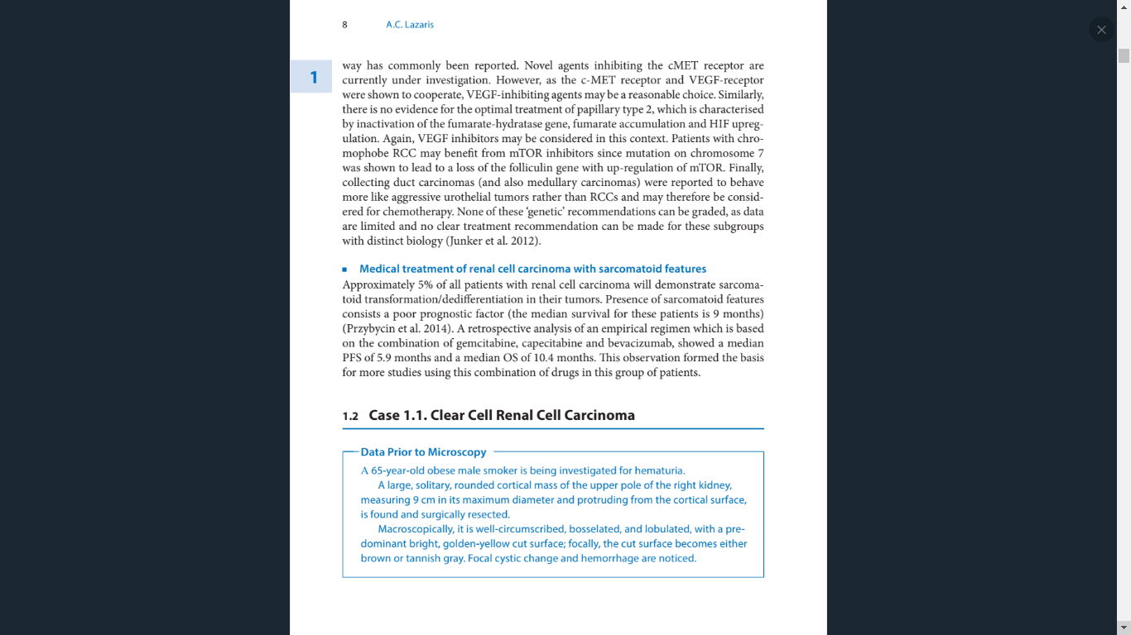
H αφομοίωση της θεωρίας μέσω της πράξης στα ιατρικά συγγράμματα. A. C. Lazaris (ed.) CLINICAL GENITOURINARY PATHOLOGY : A Case-based Learning Approach. SPRINGER, Berlin 2018.

